Slide 1
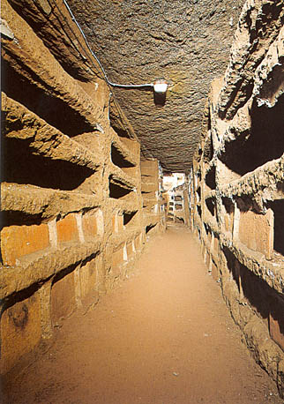

Slide 119
La guarigione dell’emoroissa, catacombe dei Santi Marcellino e Pietro, Roma

Slide 120
Roma, catacombe di Domitilla

Slide 121
Catacombe di Bet Se arim

Slide 122
Interno delle catacombe di Bet Se Arim

Slide 123
Bet se Harim, catacombe con simboli tipici del giudaismo

Slide 124
Napoli, catacombe di S. Gennaro , sala più importante

Slide 125
Siracusa, catacomba di S. Giovanni della Catacomba

Slide 126
Roma, ctacombe di S. Sebastiano, e tre celle

Slide 127
Roma, catacombe di S. Sebastiano, cella di Marco Claudio, ben conservata

Slide 128
Roma, S.Sebasriano, cella di Marco Claudio, perefttamente conservata

Slide 129
Roma, catacomba di Domitilla, al centro il Buon Pastore, 2.o secolo

Slide 130
Roma, catacombe di S. Callisto, Galleria dei Papi.

Slide 131
Roma, catacombe di S. Sebastiano, Vaso di frutta con uccello, se. 2.0

